Slide 1



내가 기획한 ICT가
세상을 바꾼다면?
SW개발/HW제작 설계서
프로젝트 명 : 아파트 베란다형 태양광 추적 솔라 발전기
2020. 08. 10
(빛을 찾아서) - 박성혜, 정다운, 최지선
Mentor 오 상 미

Slide 2


| 요구사항 정의서
구분 | 기능 | 설명
S/W | 전력값 모니터링 | 시간대별 전력량을 모니터링
 | 조도값 모니터링 | 조도 센서의 값을 모니터링
 | 총 전력 생산량 모니터링 | 당일 생산한 총 전력량 제공
 | 로그 기록 확인 | 날짜를 선택하여 해당 날의 시간대별 전력량 등을 제공
 | 사용자 등록 | 모니터링 사용자를 등록
구분 | 기능 | 설명
H/W | 전력 생산 | 태양광 패널을 이용해 빛 에너지를 저장
 | 전력 저장 | 패널을 통해 생산한 전력을 에너지 저장소(보조배터리)에 저장
 | 위치 추적 | 조도센서를 통해 태양의 위치를 추적
 | 아두이노와 라즈베리파이 통신 | 시리얼 통신으로 아두이노와 라즈베리파이를 연결
 | 라즈베리파이와 서버 통신 | soket.io 방식을 통해 웹과 라즈베리파이를 사이 통신을 진행
 | 패널 각도 제어 | 조도센서로 태양의 위치를 추적하여 태양광 패널의 각도를 조절
 | 전력 측정 | 생산되는 전력량 측정

Slide 3
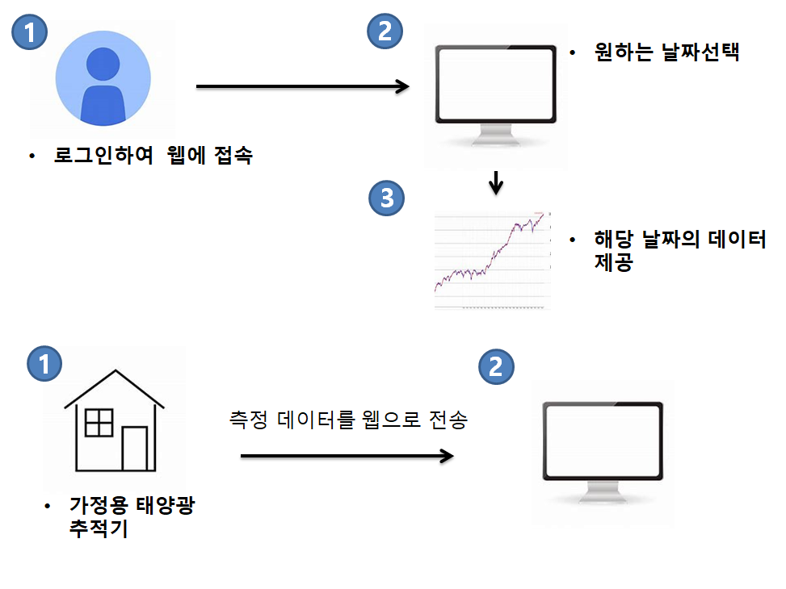
| 서비스 구성도 - 서비스 시나리오
사용자 웹사용
로그인을 통해 웹에 접속
원하는 날짜 조회
효율높은 태양광 발전량을 모니터링
태양광 추적 발전시스템
아두이노가 태양광 모듈과 햇빛의 최
적의 각도 계산
2.태양광을 에너지로 변환하여 전력 생산
3. 측정 데이터를 웹으로 전송

Slide 4
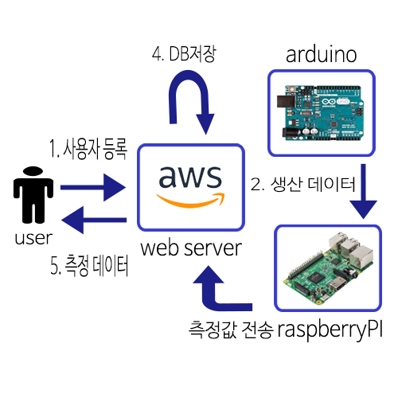
| 서비스 흐름도
1. 태양광 추적 모니터링 웹에 사용자 등록을 한다.
2. 아두이노에서 생산 데이터(전류센서와 조도센서)등을 라즈베리파이로 전송한다.
3. 라즈베리파이 서버에서 생산 데이터를 aws ec2 웹 서버로 전송한다.
4. 웹 백엔드에서 DB에 수신 데이터를 저장한다.
5. 사용자 요청시 측정 데이터를 웹 페이지를 통해 제공한다.

Slide 5
| SW 구성도
Web
태양광 추적기
모니터링을 가시적으로 제공하여 사용자의
편의성 제공
Database
라즈베리파이에서
송신받은 데이터와
사용자 정보를
저장
사용자
사용자 등록
전력 생산량과
측정 데이터 조회

Slide 6
| S/W 흐름도
WEB 접속
no
이용자 등록이 되어
있는가?
yes
회원가입
로그인
데이터를
조회할
것인가?
yes
no
날짜 입력
접속 종료
데이터 조회

Slide 7
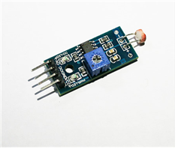
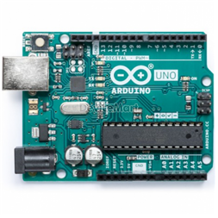
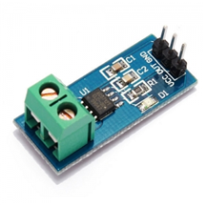
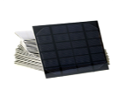
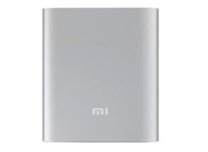

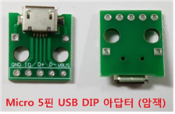
| H/W 구성도
<조도센서>
<아두이노 우노>
<전류 측정센서>
<솔라셀 모듈>
<보조배터리>
<서브모터>
<어댑터>
품목 | 기능설명
조도센서 | 태양광패널과 태양의 효율적이 각도(90도)를 위해 태양의 궤도를 추적
아두이노 | 아두이노를 통해 센서값을 기반으로 최적의 각도를 계산
전류 측정센서 | 솔라셀에 생선된 에너지를 전류의 값을 측정
솔라셀 모듈 | 태양광을 모아 빛에너지를 전기에너지로 변화니켜 전력 생산
보조배터리 | 생산된 전력을 저장
서브모터 | 조도센서로 태양의 위치를 추적하여 태양광 패널의 각도를 조절
어댑터 | 태양광 판넬과 컨버터를 연결하여 생산된 전기에너지를 보조배터리에 전달

Slide 8
| H/W 흐름도
아두이노 실행
조도센서,
전류센서 동작
정각인가?
no
판넬이 최적의 각도로 기울여져 있는가?
yes
yes
no
서보모터
동작
라즈베리파이에 데이터 전송
조정 완료
웹에 데이터 전송

Slide 9
| 메뉴 구성도
웹 접속
로그인
홈
날짜검색바
날짜 목록
조도센서 데이터 표
회원가입
전력량 그래프

Slide 10
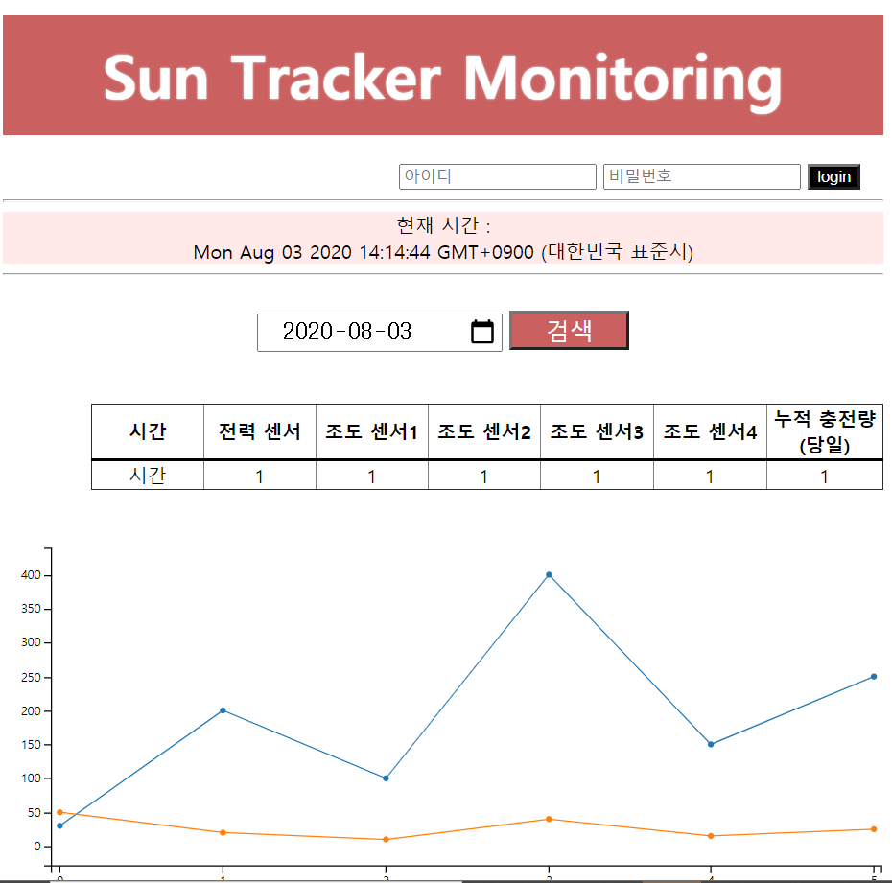
| 화면 설계서
▶ 기능정보
기능명 | 웹 모니터링 제공
기능설명 | 웹을 통하여 사용자에게 모니터링 기능을 제공한다.
처리내용 | 라즈베리파이로 통신하여 센서값 등을 수집함 웹 페이지를 통해 이를 표와 그래프로 제공
▶ 사용 예시 정보
 | 설명 | 사용자가 날짜를 선택하여 원하는 날의 전력, 조도 센서 측정 값을 확인한다.
 | 입력 데이터 값 | 아이디와 비밀번호 - 로그인 날짜를 선택하여 조회 - 모니터링
▶ 입출력 데이터 항목
입출력구분 | 항목 | 설명
입력 | 조회할 날짜 | 웹을 통하여 입력
출력 | DB 기록 제공 | 데이터베이스 조회 후 표와 그래프로 모니터링 내역 제공
▶ 선행필수기능 및 예외사항
기능명 / 예외사항 | 설명
날짜를 선택 입력한 경우 | 해당 날짜의 기록을 조회하여 제공
로그인(필수) | 로그인 후 모니터링 기능 제공

Slide 11
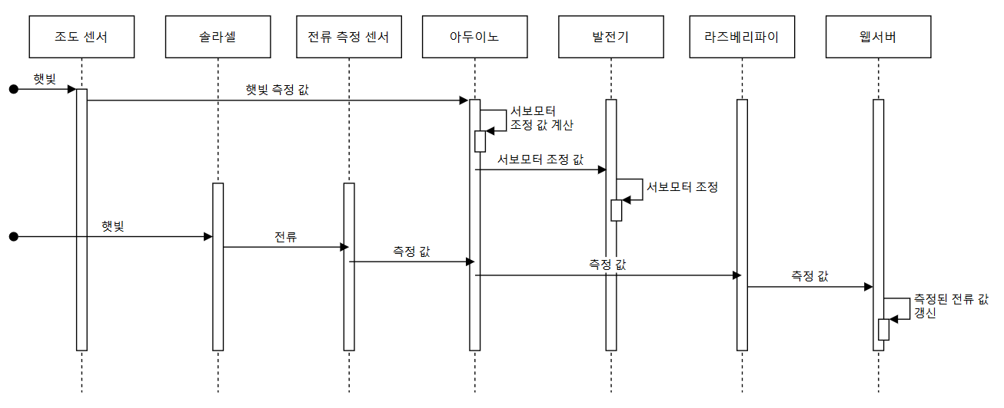
| 기능 처리도(기능 흐름도)

Slide 12
| 알고리즘 명세서
start
∙ 알고리즘 시나리오
① 조도 센서 4개를 이용해 햇빛의 방향 인식
② 센서를 이용해 햇빛과 발전기의 상대 위치 판단
③ 서보모터를 조정해 발전기를 최적 위치로 이동
④ 루프를 끝내고 처음으로 돌아감
① sensing
②
위-아래
좌-우
③
수직
서보모터 +2도 회전
수직
서보모터 -2도 회전
수평
서보모터 +2도 회전
수평
서보모터 -2도 회전
④ end

Slide 13
| 프로그램 - 목록
기능 분류 | 기능번호 | 기능 명
LOG | LOG-01 | 회원가입
 | LOG-02 | 로그인
DAT | DAT-01 | 실시간 정보 확인
 | DAT-02 | 날짜 선택 - 과거 기록 확인
이하 생략

Slide 14
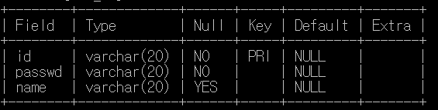
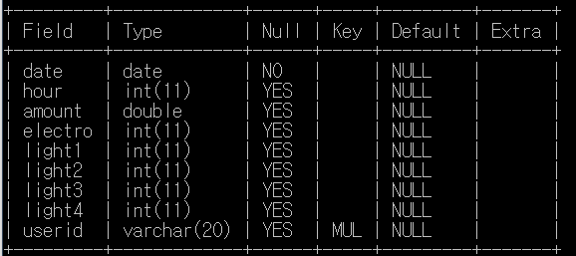
| 테이블 정의서 - ERD
user
1
datas
측정 데이터 저장
사용자 테이블
n

Slide 15
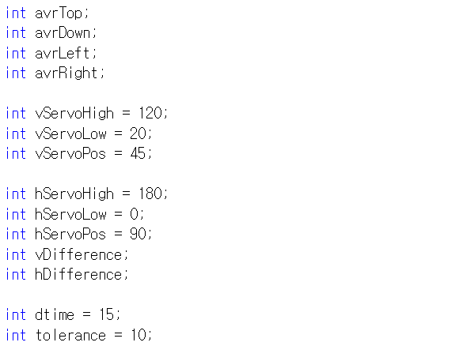
| 핵심소스코드(1)
서보모터의 최대, 최소, 움직일 각도 설정

Slide 16
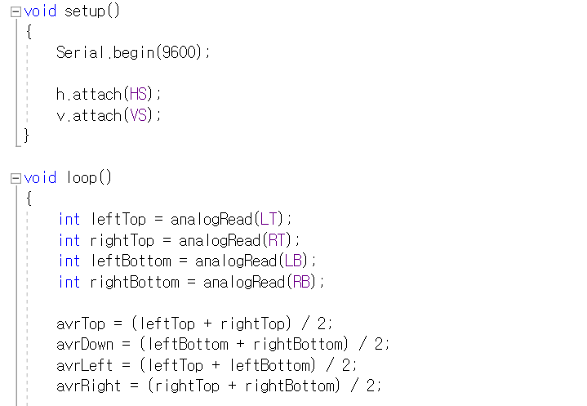
| 핵심소스코드(1)
센서의 값을 읽고 평균값을 구한다

Slide 17
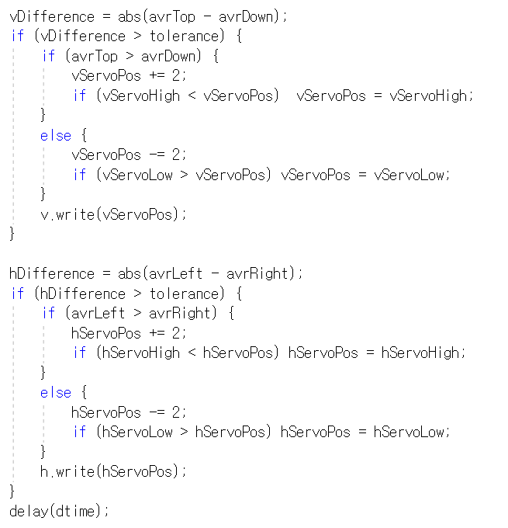
| 핵심소스코드(1)
센서의 값을 이용해 서보모터를 조정한다

Slide 18
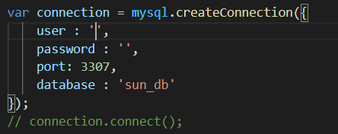
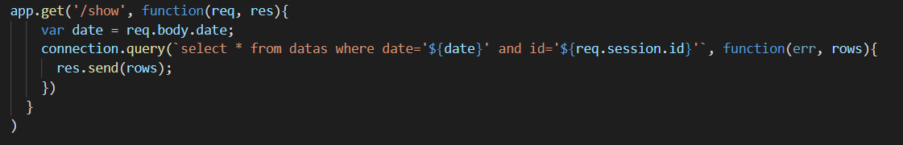
샘플 2
| 핵심소스코드(2)
데이터베이스에 connection을 만들어 연결
사용자가 입력한 날짜와 사용자 아이디를 조건으로 주어
datas테이블의 측정값(전력량 등)을 조회

Slide 19
| 참조- 개발 환경 및 설명
구분 |  | 항목 | 적용내역
S/W 개발환경 | 웹 개발 | visual studio code | web page개발
 |  | 클라우드 서버 | 웹 서버를 올리기 위한 aws ec2 서버
 |  | 개발 언어 | java script, html, css, sql
 |  | MySQL(5.1.73) | 아두이노에서 측정한 값을 저장하는 데이터베이스
 |  | node.js | 사용자에게 제공할 웹 운영
 |  | ubuntu | 클라우드 ec2 운영체제
 |  | Putty | 클라우드 서버 원격 접속 툴
H/W 구성장비 | 아두이노 | arduino ide | 아두이노 알고리즘 개발
 |  | c/c++ | 개발 언어
 | 라즈베리파이 | raspbian | 운영체제
 |  | socket.io, 시리얼통신 | 아두이노와 라즈베리파이, 라즈베리파이와 웹 사이 통신

Slide 20
내가 기획한 ICT가
세상을 바꾼다면?
Thank you

